Slide 1
automatización industrial · UD2 automatismos neumáticos
Universidad de Oviedo
Area de Ingeniería de Sistemas y Automática

Slide 2
Universidad de Oviedo ISA

Slide 3
simbología neumática
Universidad de Oviedo ISA

Slide 4
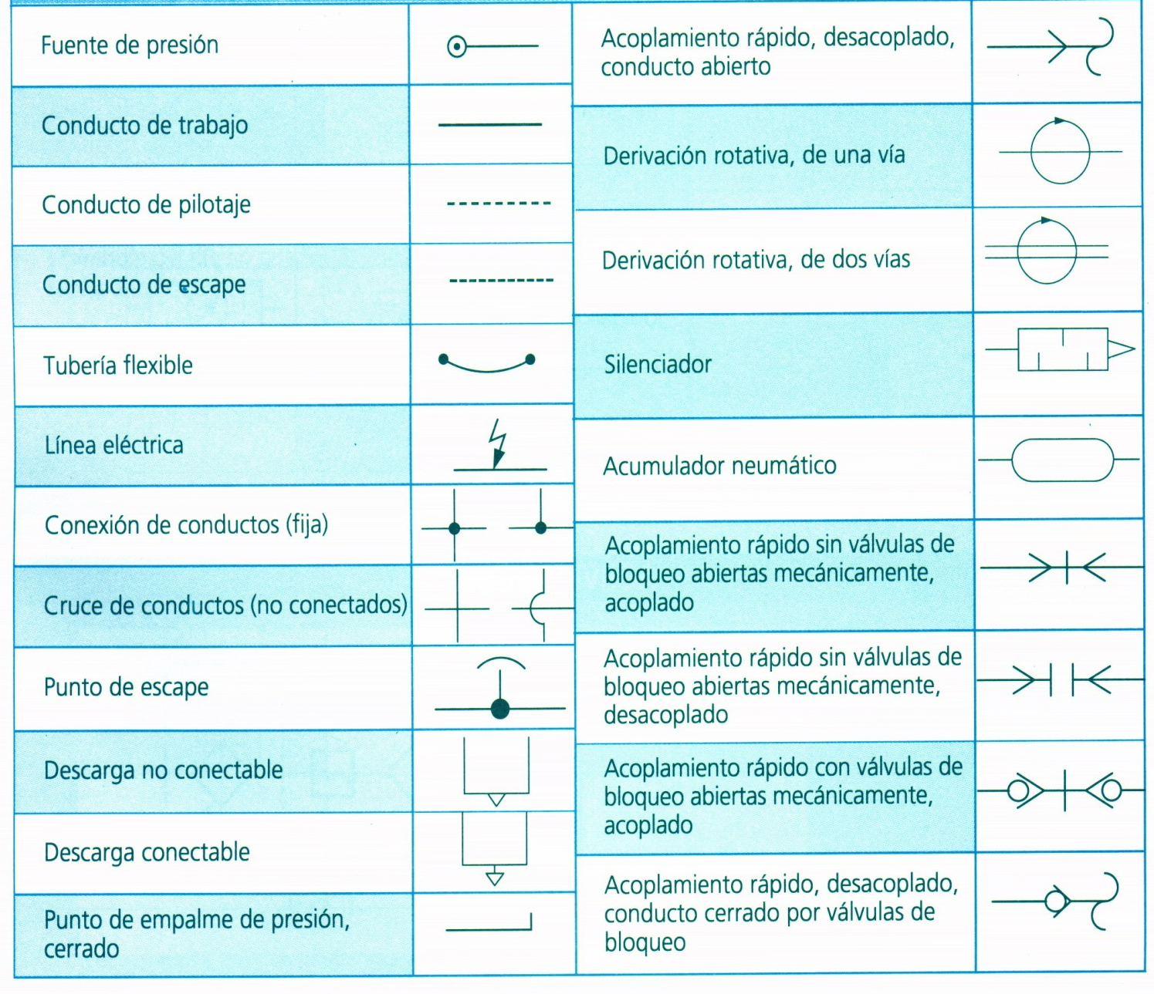
simbología neumática
Universidad de Oviedo ISA
transmisión de le energía

Slide 5
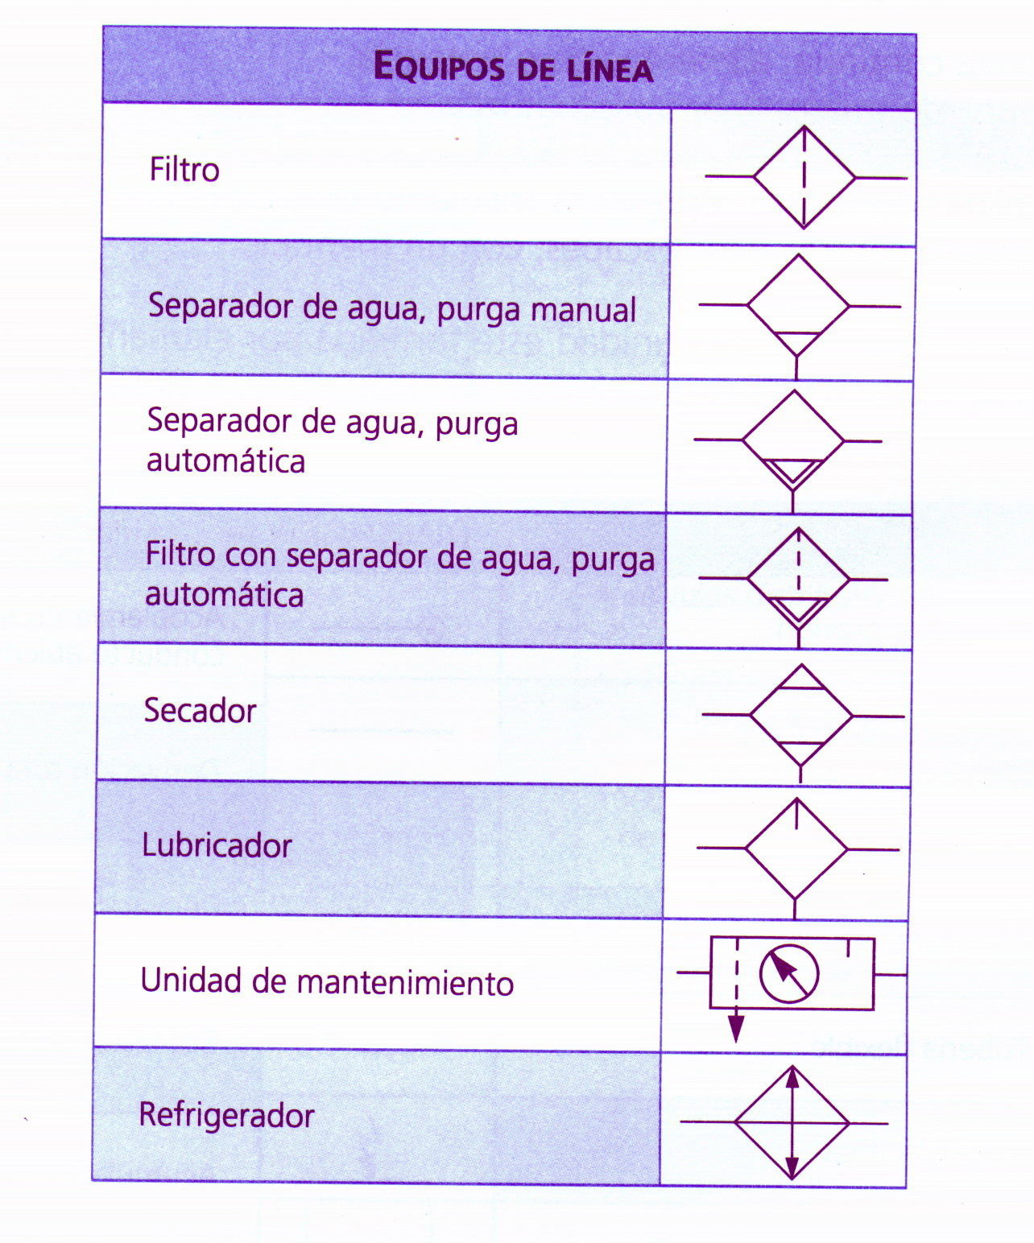
simbología neumática
Universidad de Oviedo ISA
equipos de línea

Slide 6
simbología neumática
Universidad de Oviedo ISA
componentes mecánicos

Slide 7
simbología neumática
Universidad de Oviedo ISA
accionamiento mecánico

Slide 8
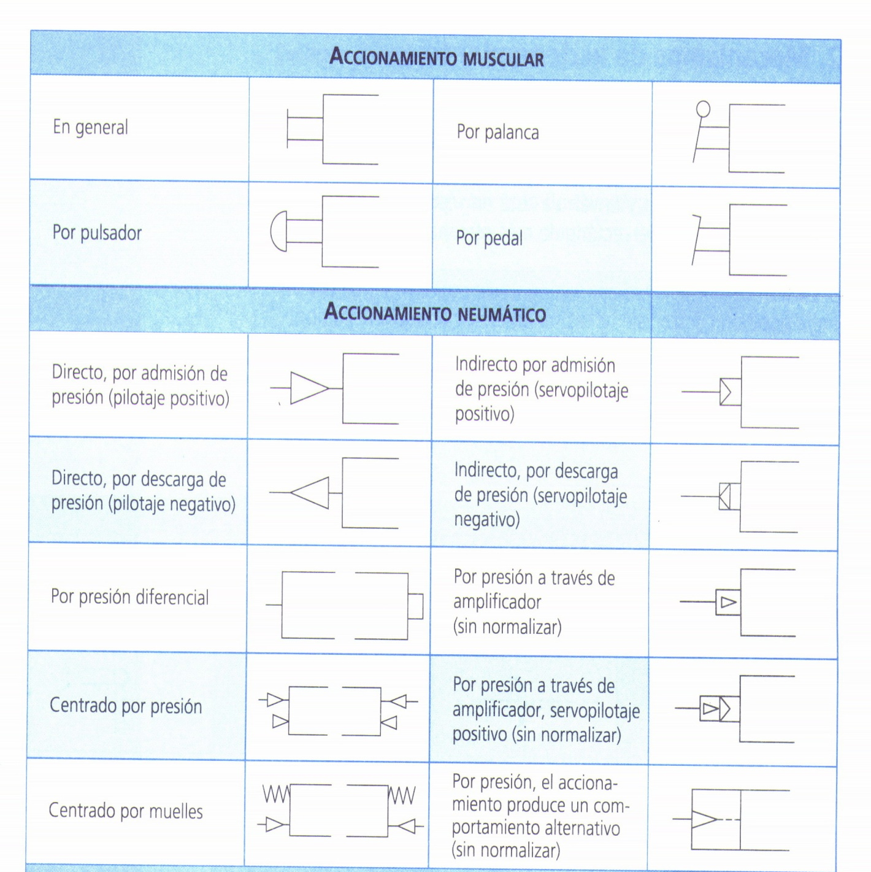
simbología neumática
Universidad de Oviedo ISA
accionamiento muscular y neumático

Slide 9
simbología neumática
Universidad de Oviedo ISA
accionamiento eléctrico combinados

Slide 10
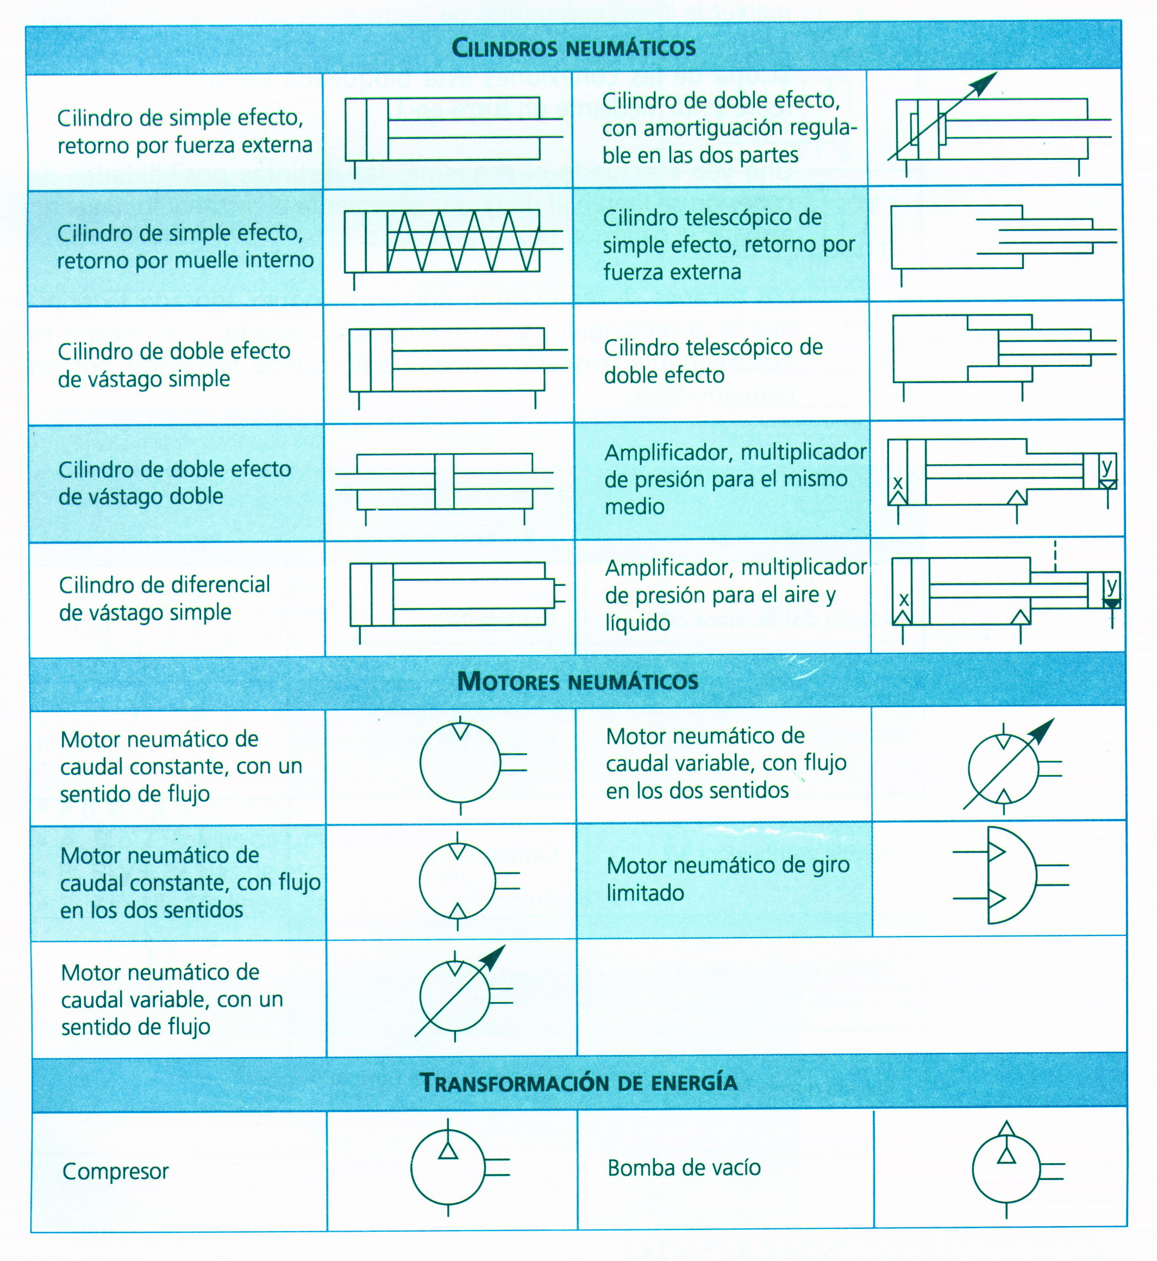
simbología neumática
Universidad de Oviedo ISA
cilindros neumáticos

Slide 11
simbología neumática
Universidad de Oviedo ISA
motores neumáticos, transformación de energía

Slide 12
simbología neumática
Universidad de Oviedo ISA
válvulas distribuidoras

Slide 13
simbología neumática
Universidad de Oviedo ISA
válvulas distribuidoras

Slide 14
simbología neumática
Universidad de Oviedo ISA
válvulas distribuidoras

Slide 15
simbología neumática
Universidad de Oviedo ISA
válvulas de bloqueo y lógicas

Slide 16
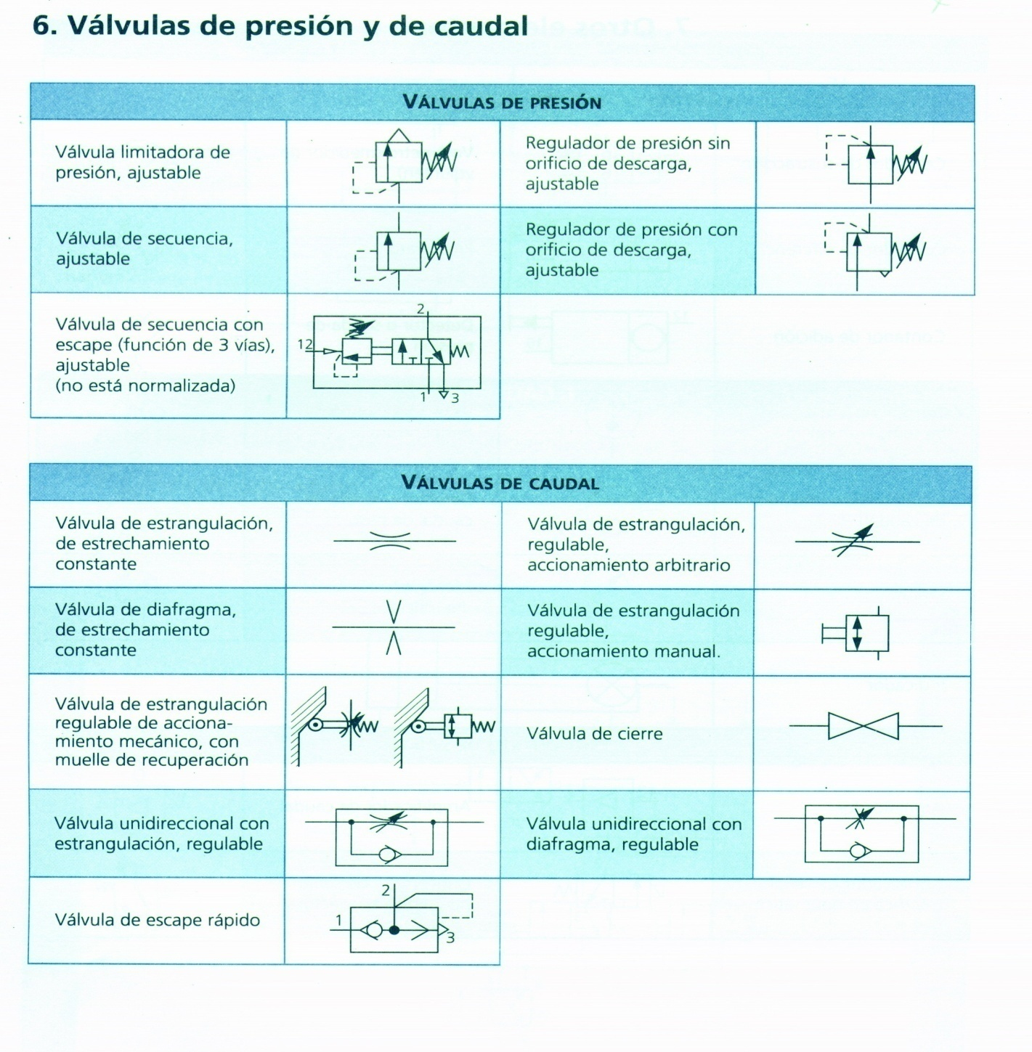
simbología neumática
Universidad de Oviedo ISA
válvulas de presión y de caudal

Slide 17
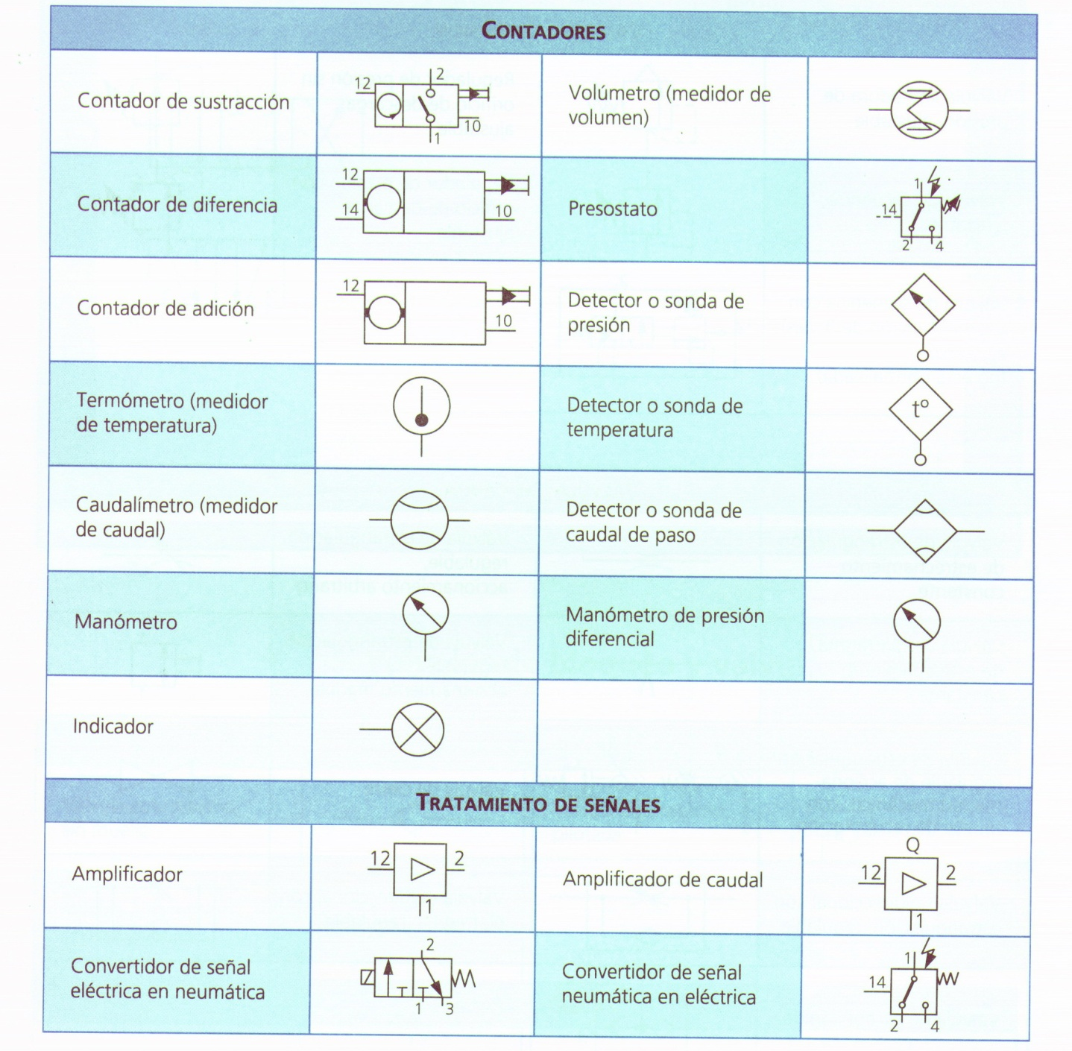
simbología neumática
Universidad de Oviedo ISA
otros elementos

Slide 18
simbología neumática
Universidad de Oviedo ISA
símbolos especiales de mando sin contacto

